Slide 1
Førelesing ST1101
11.03.21

Slide 2
4.4. Geometrisk fordeling
Situasjon:
Uavh. Forsøk
Reg. A/
P(A) =p i kvart forsøk
La Y vere talet på forsøk til A skjer 1. gong
Eks. Eliteserien i fotball
Kor mange kampar må ein spele før ein vinn ein kamp.
Fordelingsfunksjonen:
Momentgenererande

Slide 3
Forventning og varians
Forventing
Varians

Slide 4



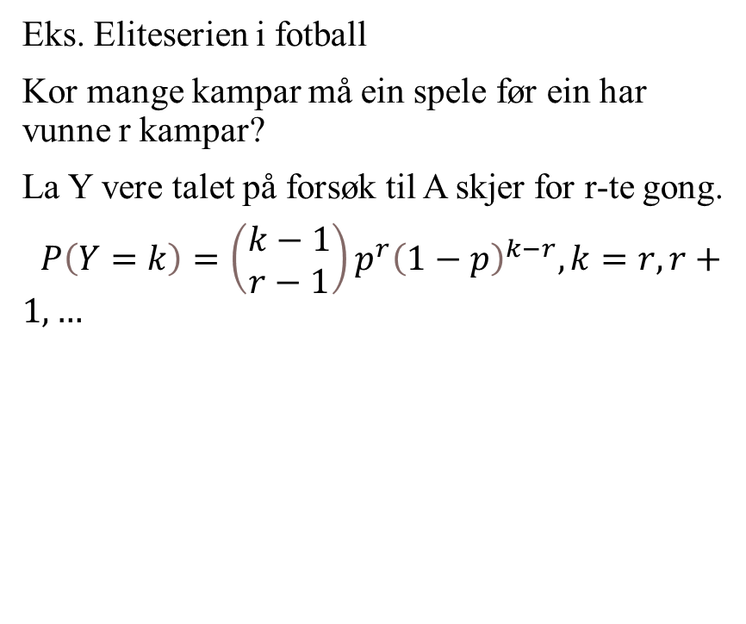
Negativ binomisk fordeling
Eks. Eliteserien i fotball
Kor mange kampar må ein spele før ein har vunne r kampar?
La Y vere talet på forsøk til A skjer for r-te gong.
$P\left(Y=k\right)=\left(\begin{matrix}k−1 \\ r−1\end{matrix}\right)p^{r}{\left(1−p\right)}^{k−r},k=r,r+1,…$
Prov

Slide 5








Samanheng geometrisk fordeling og negativ binomisk fordeling.
La

Slide 6
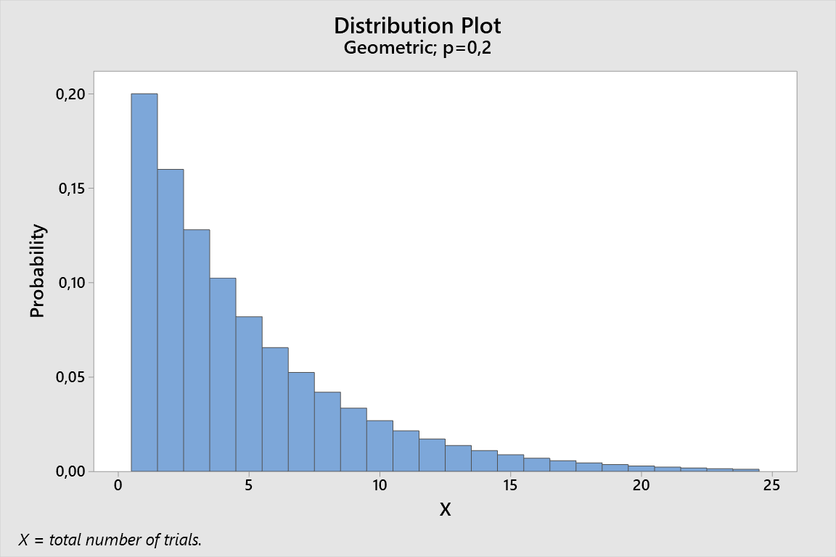
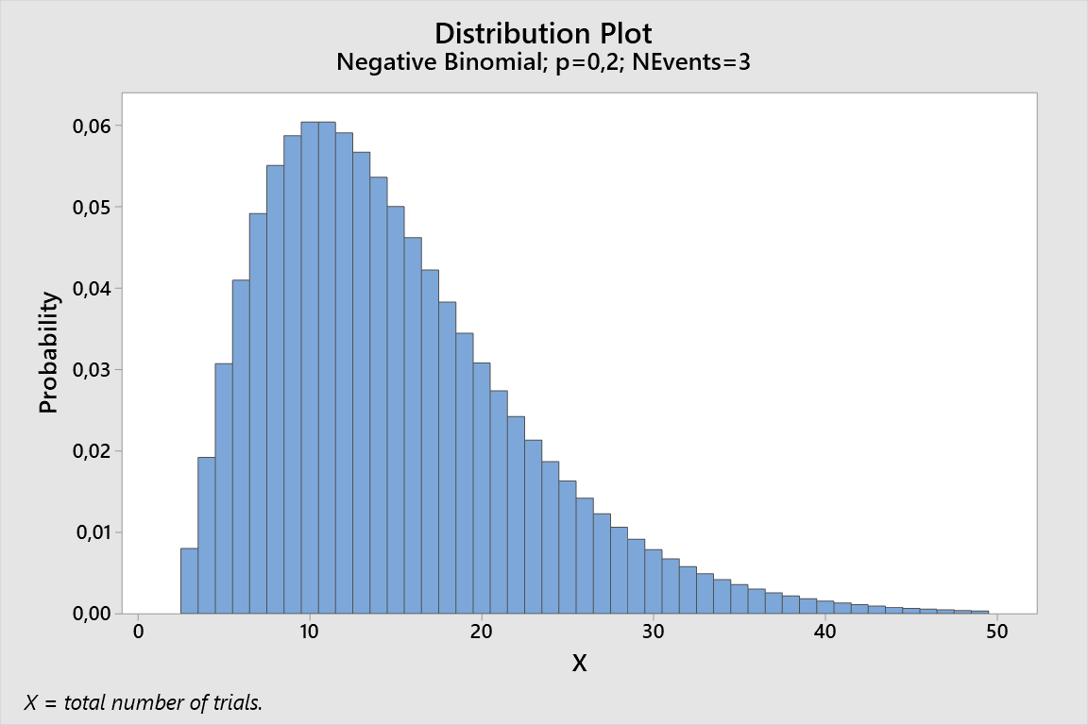
Grafisk framstiling av geometrisk og negativt binomisk

Slide 7

Gammafunksjonen
Gammafunksjonen er definert ved:
Nokre eigenskapar

Slide 8
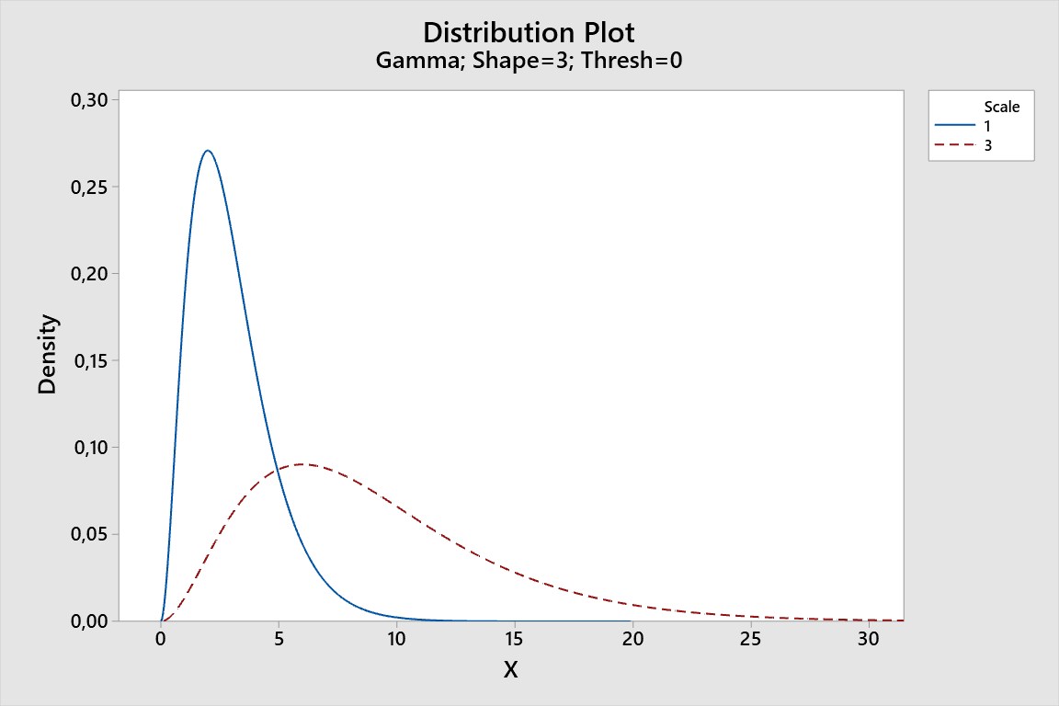

Gammafordelinga
Sannsynstettleik
r blir kalla form parameter og $\frac{1}{λ} blir kalla skala parameter.$

Slide 9
Gammafordeling
Forventing i gammafordelinga
Varians i gammafordelinga

Slide 10



Momentgenererande funksjon og eigenskapar
Momentgenererande funksjon
Sum av gammafordelingar

Slide 11



Gammafordelinga og Poissonprosessen
I

